Slide 1
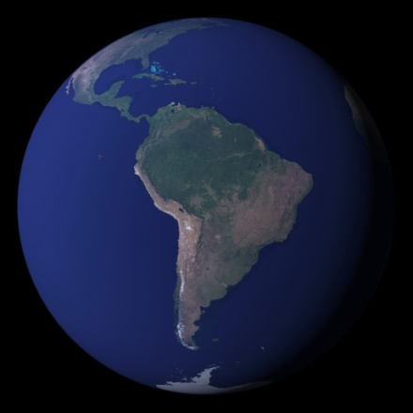
GeoSUR
Red de Información Geoespacial
de América Latina y el Caribe
Taller CEO sobre SRTM y Modelaje de Inundaciones
Puebla, Mayo de 2015
Santiago Borrero, Coordinador GeoSUR-CAF
Eric van Praag, ESRI
Notes:
Notas para presentación al Directorio:
Nuevo paradigma para los tomadores de decisiones
Primera red en su tipo a nivel regional
Primer portal regional en los países en desarrollo
TPS, primer servicio regional de su tipo a nivel mundial
Es una red descentralizada, cada institución maneja su información
Se puede incorporar información no digital a través de los metadatos
GeoSUR se puede integrar con las IDE nacionales
Se puede ver la información en Google Earth y otras plataformas
CAF tiene la intención de mantener los geoservicios centrales junto con el IPGH, durante los próximos años
Red posee XXX servicios de mapas y YYY catálogos operativos y vinculados entre sí.

Slide 2
Los geoservicios de GeoSUR
Regional
Nacional
Local
Geo Portal
Servicio
Regional de Mapas
Servicio de procesamiento topográfico
Utiliza la Plataforma de Esri
Ministerio de
Obras Públicas de Chile
Instituto Geográfico Agustín Codazzi
Más de 100 instituciones
Intendencia de
Montevideo
Gobierno de Santa Cruz
Alcaldía de Bogotá
Más de 15 instituciones

Slide 3
Instituciones Participantes
IGN Argentina
IGN El Salvador
IGN Costa Rica
IGN Perú
IGN Guatemala
IGVSB, Venezuela
IGAC, Colombia
IGM Chile
IGM Ecuador
IGM Bolivia
IGN Rep. Dominicana
IGN Panamá
SGM Uruguay
SGM Paraguay
Land Information Center, Belize
Centro Información Espacial, Haiti
Land Information Council , Jamaica
IBGE, Brasil
INETER, Nicaragua
INPE, Brasil
IGN Trinidad y Tobago
INEGI México
SNIT, Chile
Geobolivia
CONCAR, Brasil
CLIRSEN Ecuador
Ministerio del Ambiente, Perú
Ministerio Ambiente, Rep. Dominicana
Ministerio del Ambiente, Costa Rica
Ministerio del Ambiente, Guatemala
Ministerio de Ambiente, Ecuador
Ministerio de Ambiente, Brasil
Dirección Medio Ambiente, Uruguay
IDEAM , Colombia
CIREN, Chile
Instituto Von Humboldt, Colombia
Secretaría de Ambiente, Paraguay
Autoridad Nacional Ambiente, Panamá
Ministerio de Medio Ambiente, Chile
Ministerio Obras Públicas, Chile
Ministerio Obras Públicas, Paraguay
Ministerio de Transporte, Perú
Ministerio de Transporte, Colombia
Ministerio Desarrollo Urbano, El Salvador
SEGEPLAN, Guatemala
ANATI Panamá
IVIC, Venezuela
CPDI, Venezuela
Instituto Nacional de Estadísticas, Bolivia
Instituto Nacional Estadística, Panamá
Instituto Nacional Estadística, Costa Rica
Instituto Nacional de Estadísticas, Ecuador
Consejo Nacional de Electricidad, Ecuador
Secretaría de Energía Sao Paulo
Ministerio Energía Perú
Ministerio Energía Bolivia
Secretaría de Energía de México.
Instituto Socio Ambiental, Brasil
Programa Catastro, Costa Rica
INGEMMET, Perú
Intendencia de Montevideo
Alcaldía de Bogotá
Alcaldía de Chacao
Alcaldía de Cali
Gobernación de Miranda, Venezuela
Gobernación de Santa Cruz, Bolivia
Gobernación de la Región de los Ríos
Gobierno de Catamarca, Argentina
Gobierno de Cordova, Argentina
Gobierno de Tucumán, Argentina
Gobierno de Mendoza, Argentina
Sistema Emergencias, Uruguay
Ministerio de Agricultura, Nicaragua
Ministerio de Agricultura, Argentina
Water Resources Authority, Jamaica
Secretaría de Desarrollo Agrario, México.
SEARPI, Bolivia
Electoral Office, Jamaica
Universidad Tecnológica de Pereira
Institute of Marine Affairs, Trinidad
Universidad del Azuay, Ecuador
Universidad de Colorado
Universidad de Columbia
University of the West Indies, Trinidad
Universidad de Twente
Guyra Paraguay
Empresa SIGIS
Ministerio de Educación, Argentina
SINAGER, Bolivia.
Presidencia del Consejo de Ministros, Perú
UNIGIS
The Nature Conservancy
CIIFEN
Banco Interamericano de Desarrollo
Centro Internacional Agricultura Tropical
Comunidad Andina
JRC, Unión Europea
OneGeology
OTCA
RAISG
IIRSA
Nature Serve
Proyecto USAID Andes Amazónicos
Departamento del Interior, EEUU
Group on Earth Observations
Agencia de Medio Ambiente de Abu Dhabi.
World Resources Institute
Conservation International
Banco Mundial

Slide 4
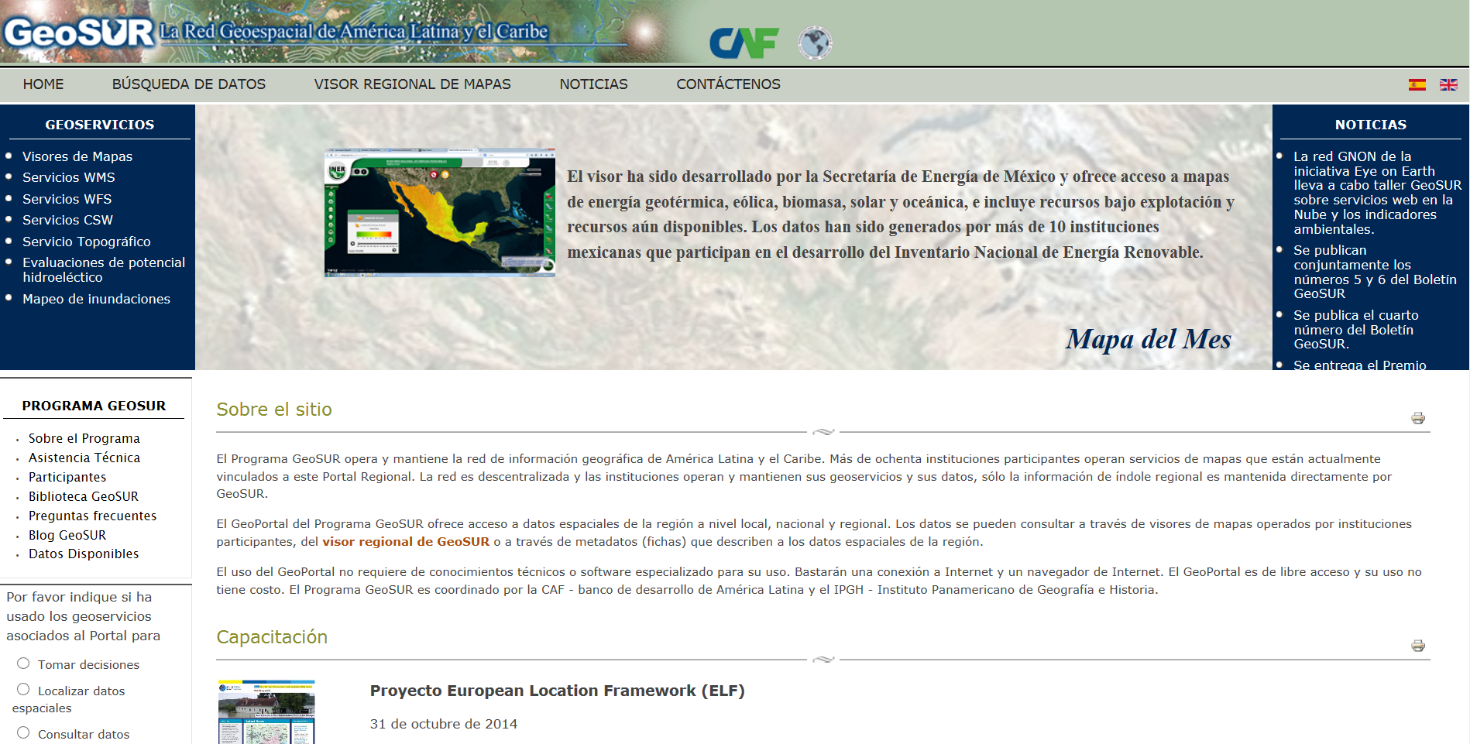
1. Portal GeoSUR
Disponible en www.geosur.info
Notes:
Desarrollado con GIS Portal Toolkit 9.3. Resaltar la existencia de canales. Actualmente está disponible en inglés y español. En un par de meses estará disponible en portugues

Slide 5
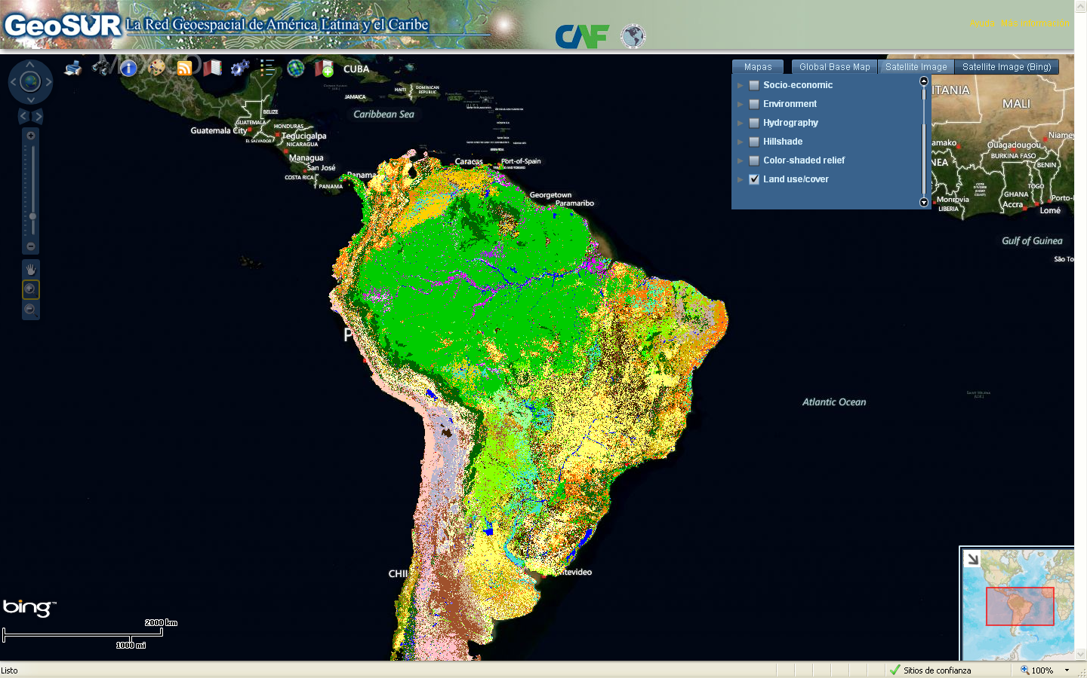
2. Servicio Regional de Mapas GeoSUR
Ofrece acceso a más de 700 mapas regionales
Acceso libre para consulta y descarga
Desarrollado con apoyo del U.S. Geological Survey
Notes:
Desarrollado con GIS Portal Toolkit 9.3. Resaltar la existencia de canales. Actualmente está disponible en inglés y español. En un par de meses estará disponible en portugues

Slide 6
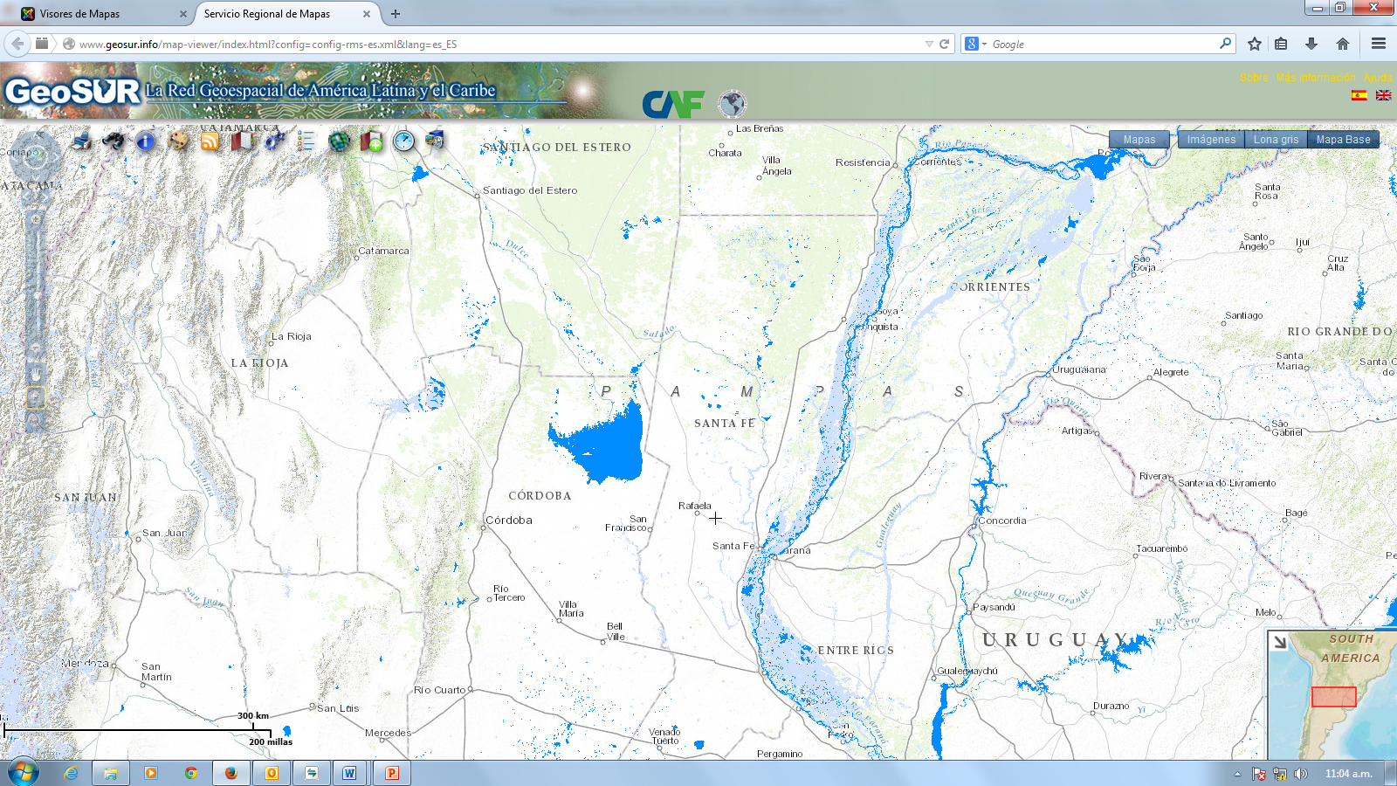
Mapas Regionales (1), zonas inundadas LAC 2014
Notes:
Desarrollado con GIS Portal Toolkit 9.3. Resaltar la existencia de canales. Actualmente está disponible en inglés y español. En un par de meses estará disponible en portugues

Slide 7
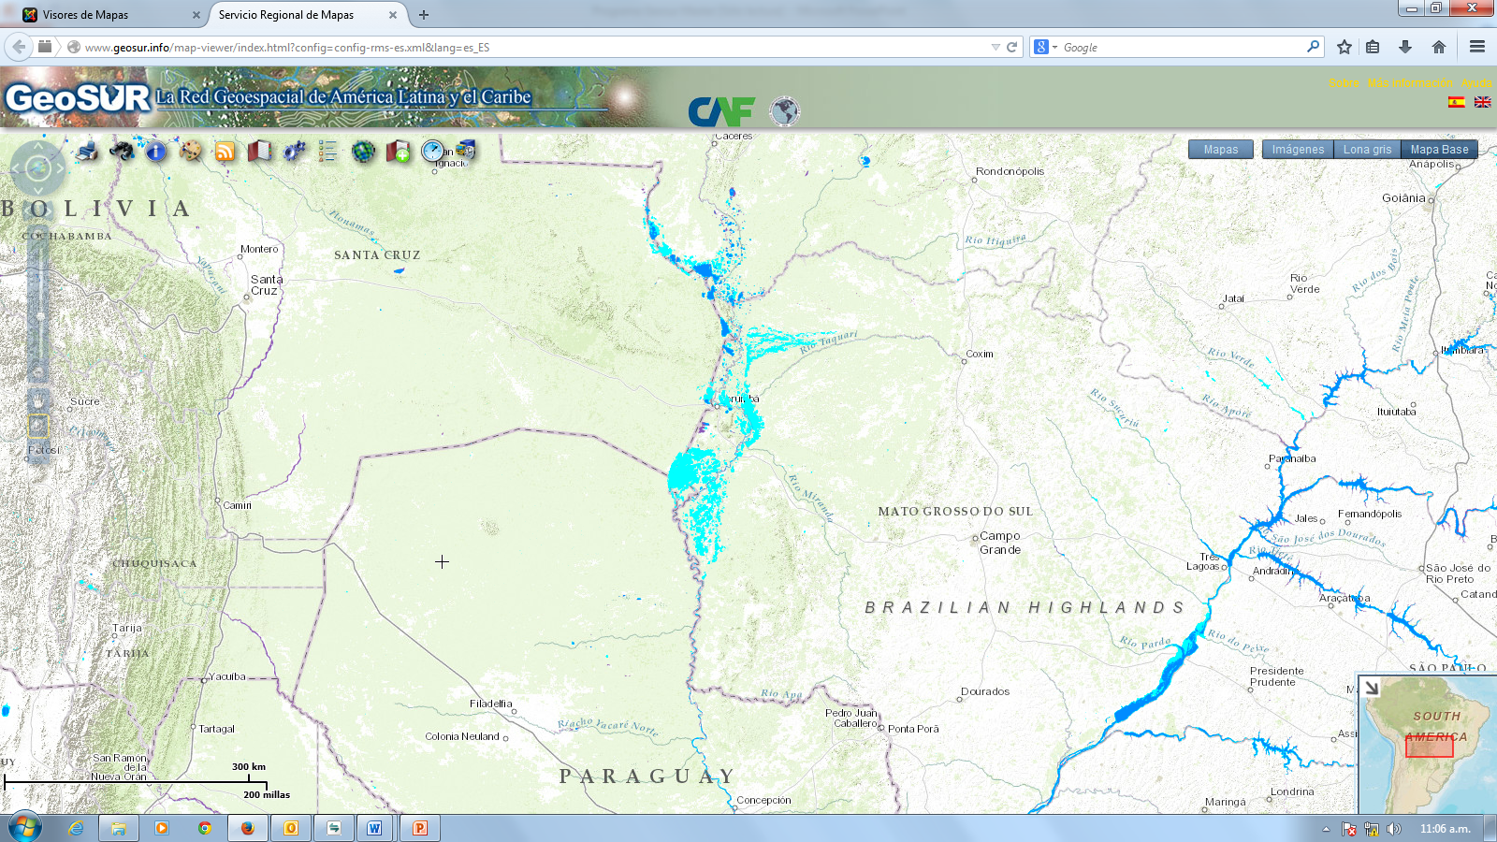
Mapas Regionales (2), zonas inundadas LAC últimas dos semanas
Notes:
Desarrollado con GIS Portal Toolkit 9.3. Resaltar la existencia de canales. Actualmente está disponible en inglés y español. En un par de meses estará disponible en portugues

Slide 8
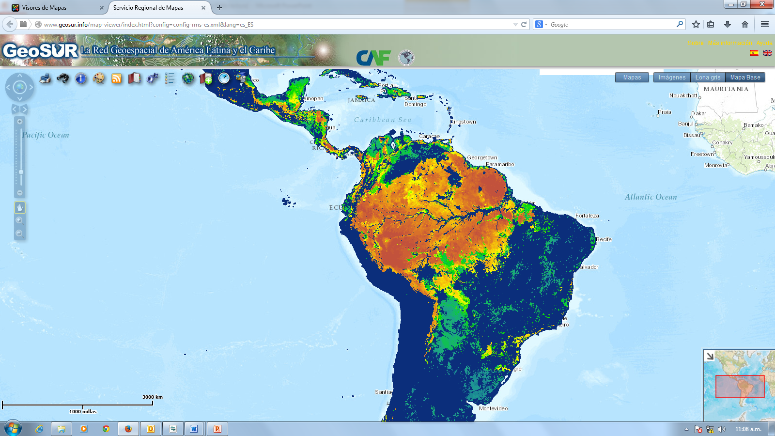
Mapas Regionales (3), altura de la vegetación, LAC
Notes:
Desarrollado con GIS Portal Toolkit 9.3. Resaltar la existencia de canales. Actualmente está disponible en inglés y español. En un par de meses estará disponible en portugues

Slide 9
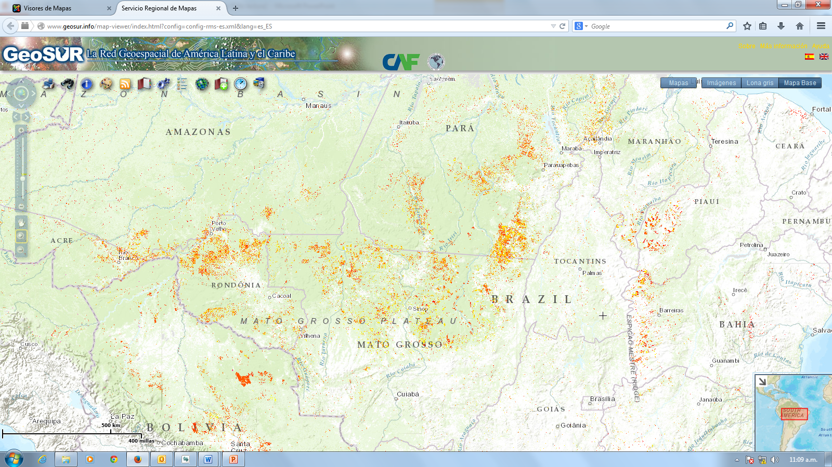
Mapas Regionales (4), cambios en la vegetación 2004 – 2013, LAC
Notes:
Desarrollado con GIS Portal Toolkit 9.3. Resaltar la existencia de canales. Actualmente está disponible en inglés y español. En un par de meses estará disponible en portugues

Slide 10
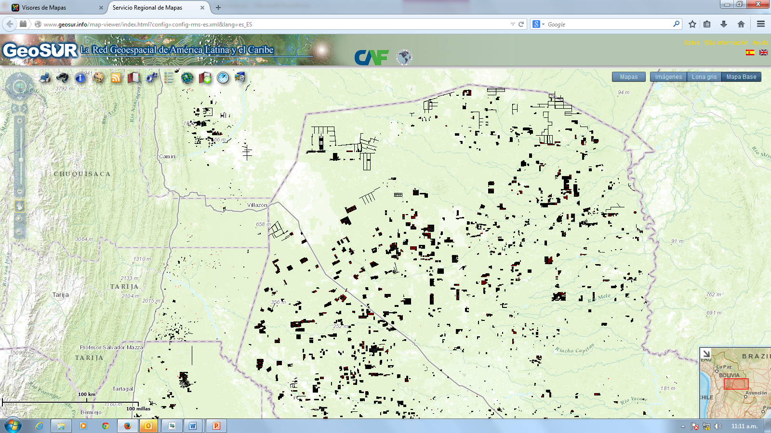
Mapas Regionales (5), deforestación Gran Chaco últimos dos años
Notes:
Desarrollado con GIS Portal Toolkit 9.3. Resaltar la existencia de canales. Actualmente está disponible en inglés y español. En un par de meses estará disponible en portugues

Slide 11
Filosofía del Programa
Con el apoyo financiero y liderazgo regional de la CAF se han unido fuerzas con el IPGH para llevar a cabo este Programa único para LAC. Bajo las siguientes premisas:
GeoSUR se basa en el concepto de datos abiertos, toda la información disponible es pública y se puede descargar libremente
La red es descentralizada, cada productor se encarga de mantener sus catálogos y servicios de mapas.
Se trabaja con SW libre y SW comercial. La tecnología no es una barrera para participar.
Se concibe la información geográfica como un bien público que fomenta el desarrollo social de nuestros países.

Slide 12
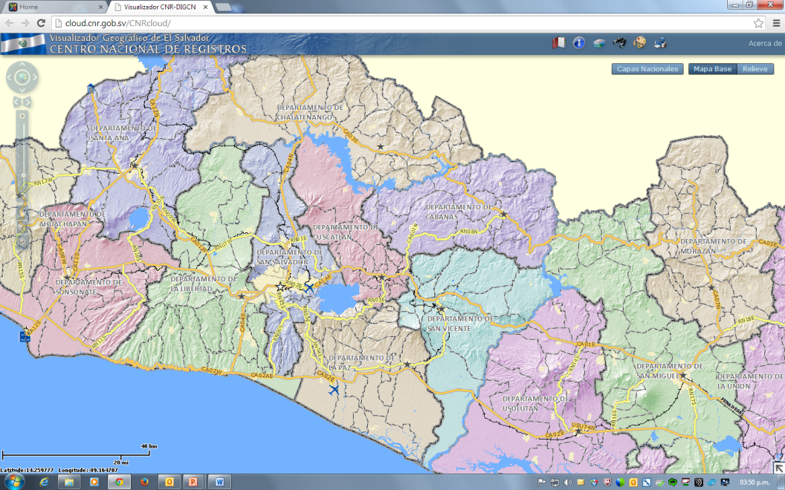
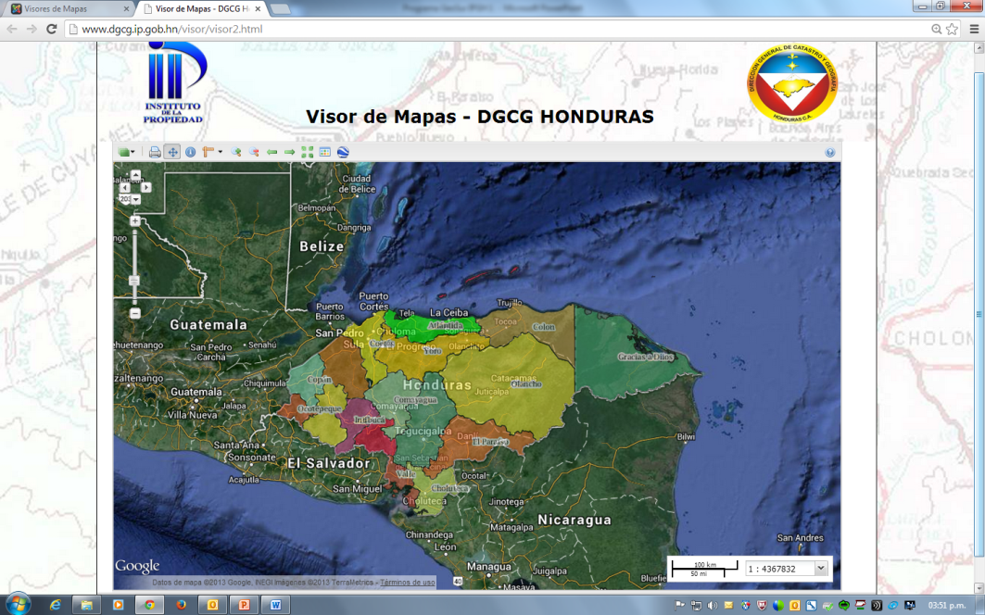
Migración a La Nube
La CAF y el IPGH ofrecen apoyo para operar geoservicios en la Nube.
El IGN de El Salvador se constituyó en la primera institución de LAC en operar sus mapas en la Nube en el 2012
En el 2014 5 instituciones subieron algunos de sus datos geográficos a La Nube, con apoyo de GeoSUR y Eye on Earth - incluyendo a los Ministerios de Ambiente de Perú y Uruguay.

Slide 13
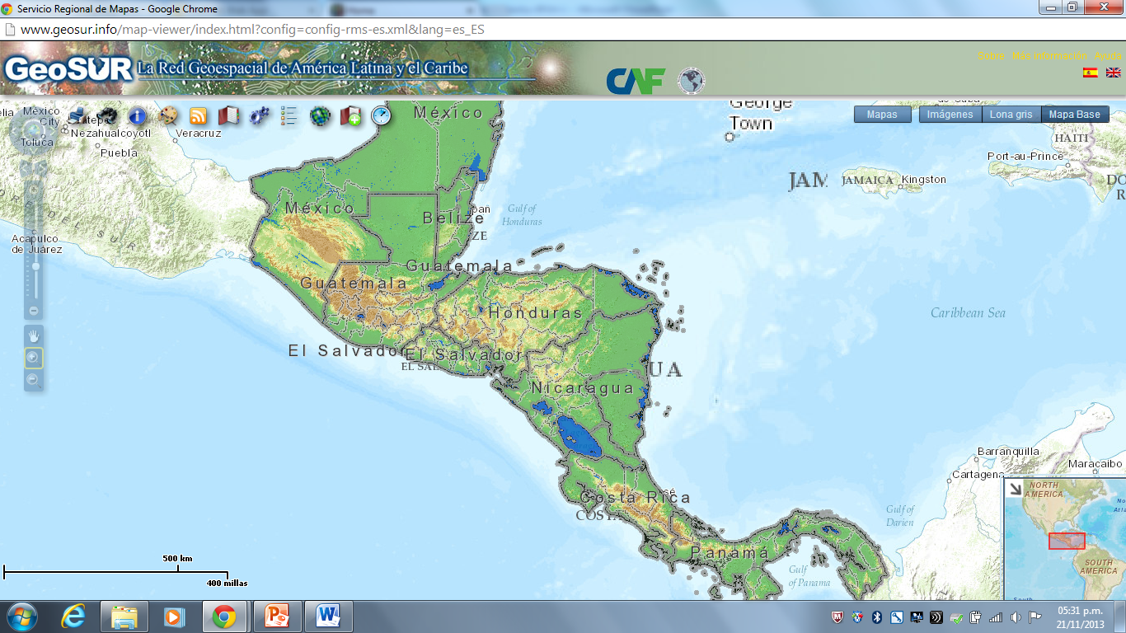
Mapa Integrado de Mesoamérica
Elaborado durante cuatro talleres regionales por especialistas de los IGN
Compuesto por 8 capas temáticas, escala 1:250.000
Disponible en el Visor de GeoSUR
La metodología utilizada está siendo aplicada en la región de los Andes del Norte (5 países)

Slide 14
Análisis de Potencial Hidroeléctrico en América Latina: Estudio - Perú
Se están desarrollando estudios similares en Sao Paulo, Bolivia y La Española.
Se utilizó el MDE SRTM de 30 metros y se combinó con datos de clima y caudal de estaciones terrestres y de BD globales
Para cada tramo de río de 1 Km. se estimó su potencial teórico de generación.

Slide 15
Arc Hydro Intro
Dr. Dean Djokic, Esri Inc.

Slide 16
Arc Hydro
Extension of geodatabase model for support of water resources applications (template data model)
Culmination of a three year process led by D.R. Maidment through GIS in Water Resources Consortium (Arc Hydro book)
Collection of tools for support of Arc Hydro geodatabase design and basic water resources functions
Starting point for water resources database and application development

Slide 17
What makes Arc Hydro different?
Arc Hydro connects space and time:
HydroFeatures are linked to time series.
Flow
HydroID
Time
FeatureID
Time Series
HydroFeatures
17

Slide 18
What are Arc Hydro Tools?
A set of freely available ArcMap-based tools that are a companion to the Arc Hydro data model
Developed and maintained by ESRI Water Resources group (not a core product or a sample)
Hundred (230) + tools organized in one main and several supporting toolbars in ArcMap
Geoprocessing (toolbox) implementation of most of the existing tools. All new tools are developed in gp environment.

Slide 19
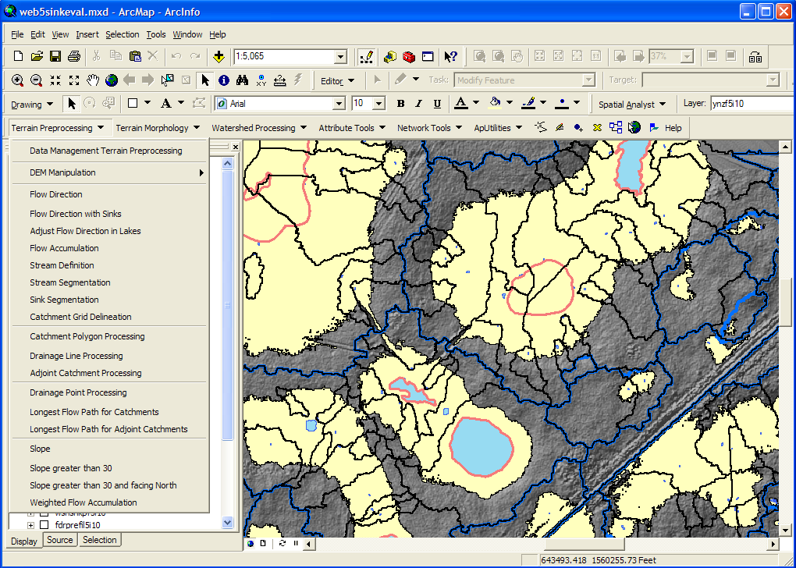
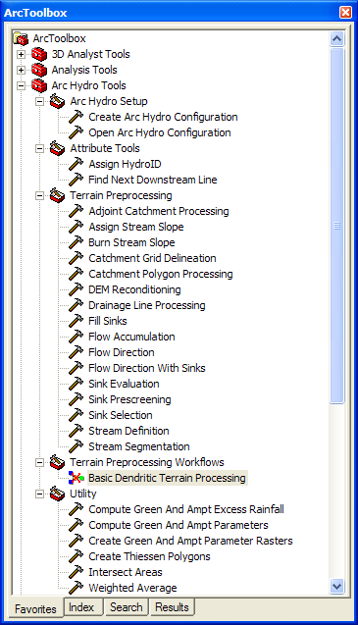
Arc Hydro Tools User Interface

Slide 20
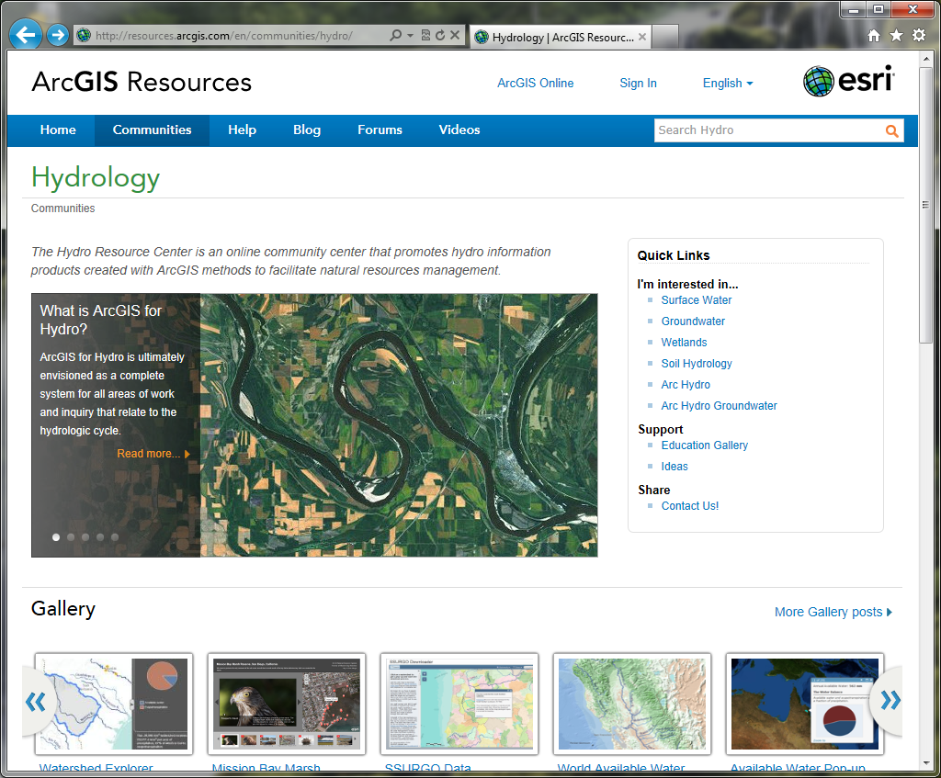
Hydro Resource Center
http://resources.arcgis.com/en/communities/hydro/

Slide 21
Más información:
Santiago Borrero Coordinador Programa GeoSUR-CAF santiago.borrero@alum.mit.edu
Portal: www.geosur.info
¡GRACIAS!

